Slide 1
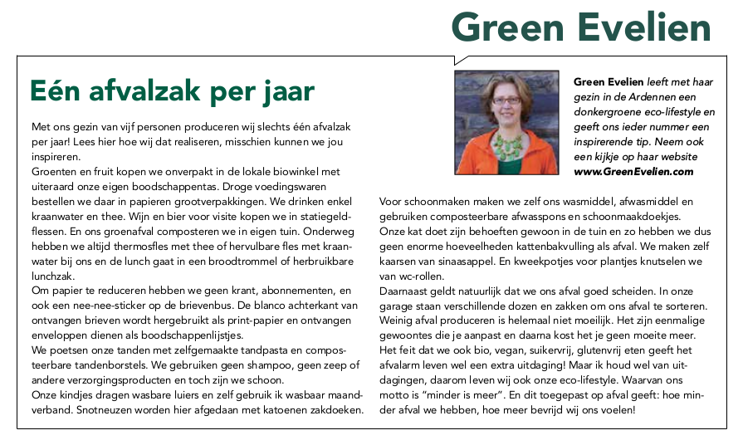
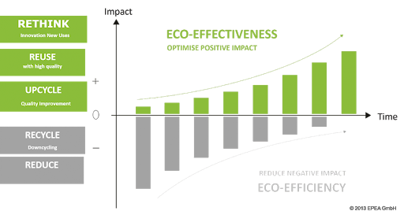
2122_DCV_3_CE_Column
Leerdoel
Je kunt informatie over klimaatverandering, milieuvervuiling, biodiversiteitverlies of leveringsrisico verzamelen en feitelijk controleren.
Je kunt begrippen toepassen
Je kunt informatie aanbieden gericht op een bepaalde doelgroep
Samenwerken
Dit product maak je alleen.
Lever je product in via Teams
Je wordt een groepje feedback friends geplaatst
Geef feedback op de producten van anderen en ontvang feedback
Beschrijf in je reflectieverslag hoe je het feedback geven ervaren hebt.
Product
Schrijf een artikel/column over klimaatverandering, milieuvervuiling, biodiversiteitverlies of leveringsrisico. De column heeft minimaal 1000 en maximaal 1500 woorden. De bronnen die je gebruikt in het artikel moeten weergegeven worden volgens APA bronvermelding.
Dit artikel is bedoeld voor een doelgroep van de leeftijd 16 tot 26 jaar.
In het artikel worden de volgende onderwerpen behandeld:
Een inleiding waarbij het probleem wordt geïntroduceerd.
De kern van het verhaal gaat over het probleem en in de kern ben je kritisch naar het probleem en/of de huidige aanpak van het probleem.
Er wordt beschreven wat de politiek er aan doet.
Er worden twee manieren beschreven waardoor de lezer zelf kan bijdragen aan een mogelijke oplossing van het probleem.
Bijeenkomsten & Tijd
Specialisatie lessen Circulaire economie
Deadline: 20 maart 2022
Feedback friend: 24 maart 2024
Bronnen
Wikiwijs; specialisatie lessen
Stappen
Ga op zoek naar informatie die jou aanspreekt, dat gaat over klimaatverandering, milieuvervuiling, biodiversiteitverlies of leveringsrisico
Lees je in op het onderwerp, gebruik hier verschillende bronnen voor.
Bepaal voor jezelf wat de kern van het probleem is.
Ga op zoek naar politieke partijen en organisaties die verandering willen omtrent het probleem.
Begin met het bepalen welk onderwerp je in welke alinea wil.
Zoek eventueel voorbeelden en maak een start met het schrijven van de column.
Bij de inleiding, zorg je ervoor dat de lezer genoeg informatie krijgt. Tip een origineel begin zorgt ervoor dat de lezer meer wilt weten over het onderwerp.
Zorg dat je bij de kern echt tot het probleem komt
Zorg voor een doorlopend verhaal.

